Slide 1

BỘ CÔNG THƯƠNG
TRƯỜNG ĐẠI HỌC CÔNG NGHIỆP TP.HCM
Khóa Luận Tốt Nghiệp
Khoa: Công nghệ thông tin
Chuyên nghành: Kỹ thuật phần mềm

Slide 2
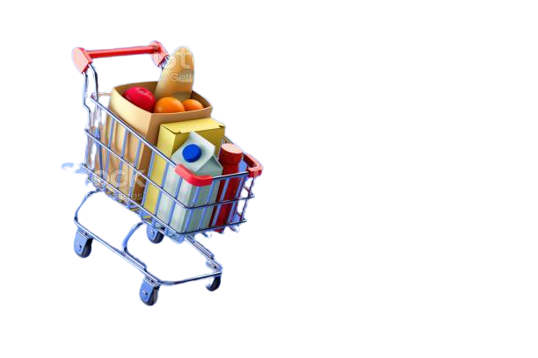
Hệ thống quản lý bán thiết bị điện tử GearVM
Lớp học phần: DHKTPM15 GVHD: Nguyễn Thị Hoàng Khánh
Thành viên nhóm 77
MSSV | Họ tên
19490911 | Giang Vũ Hoàng Tuấn
19493061 | Trần Hoàng Long

Slide 3
CHƯƠNG 1: GIỚI THIỆU
Hiện nay, nhu cầu thông tin liên lạc phát triển, yêu cầu về việc trao đổi thông tin nhanh và hiệu quả ngày càng gia tăng. Cùng với đó là sự phát triển của những công nghệ mới và hệ thống mạng Internet.
Việc xây dựng 1 hệ thống bán hàng trực tuyến sẽ giúp cho doanh nghiệp tiết kiệm nhiều chi phí và đây cũng là 1 kênh bán hàng hiểu quả. Hệ thống này sẽ giúp cho doanh nghiệp có thể dễ dàng quản lý những sản phẩm, nhân viên, khách hàng, xử lý đơn hàng và thanh toán mà không cần phải ghi vào sổ sách.

Slide 4

CHƯƠNG 2: CƠ SỞ LÝ THUYẾT
Hình 1: Ảnh minh họa Spring Boot

Slide 5

Hình 2:Ảnh minh họa My SQL

Slide 6

Hình 3: Ảnh minh hoạ S3

Slide 7

Hình 4:Ảnh minh họa OpenAI ChatGPT

Slide 8
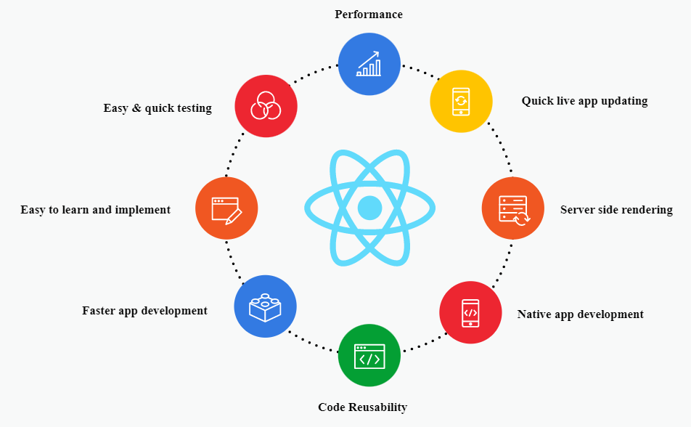

Hình 5: Ảnh minh họa ReactJS

Slide 9
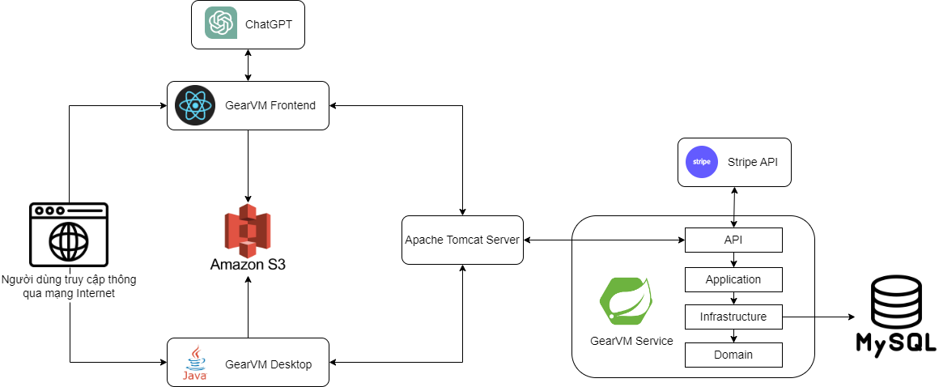
Hình 6:Ảnh minh họa mô hình kiến trúc bậc cao

Slide 10
CHƯƠNG 3: PHÂN TÍCH VÀ THIẾT KẾ

Slide 11
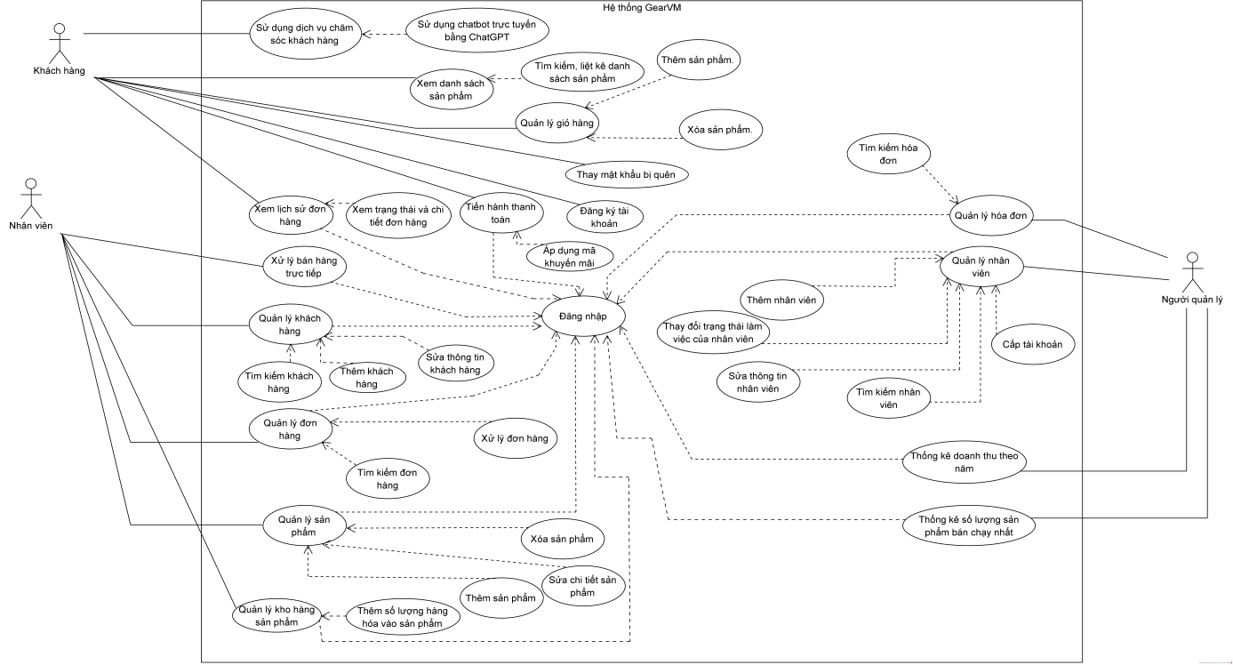
Sơ đồ Use Case

Slide 12
Đặc tả Use Case đặt hàng
Tên Usecase: Đặt hàng
Mô tả sơ lược: Chức năng cho phép khách hàng có thể tìm kiếm 1 sản phẩm trên website và đặt hàng
Actor chính: Khách hàng
Actor phụ: Không
Tiền điều kiện: Đăng nhập thành công
Hậu điều kiện: Khách hàng có thể đặt được hàng trên website
Luồng sự kiện chính(Main flow):
Actor | Hệ thống
1.Khách hàng tìm kiếm sản phẩm
 | 2.Hệ thống chuyển sang trang chi tiết sản phẩm
3.Khách hàng chọn mua hàng
 | 4.Hệ thống thêm sản phẩm vào giỏ hàng
5.Khách hàng cập nhật số lượng sản phẩm trong giỏ hàng
 | 6.Hệ thống kiểm tra số lượng trên 1 sản phẩm

Slide 13
10.Nhập mã giảm giá(nếu có)
 | 11.Kiểm tra mã giảm giá
11.Chọn phương thức thanh toán
 | 12.Hệ thống kiểm tra phương thức thanh toán
 | 13.Hệ thông chuyển sang trang thanh toán Stripe
14.Nhập thông tin giao hàng
15.Nhập số thẻ và số tiền cần trả
16.Nhấn nút hoàn thành thanh toán
 | 17.Hệ thống chuyển sang trang thanh toán thành công

Slide 14
Luồng thay thế
 | 6.1.Nếu số lượng lớn hơn 200
6.2.Quay lại bước 5
 | 9.1.Nếu chưa chọn sản phẩm nào
9.2 Quay lại bước 8
 | 11.1.Nếu mã không hợp lệ
11.2 Quay lại bước 10
 | 12.1.Nếu nhấn vào thanh toán khác
 | 12.2.Hệ thống chuyển sang trang thanh toán phương thức khác
12.3Nhập thông tin giao hàng
12.4Chọn phương thức thanh toán
 | 12.5.1.Chọn vào thanh toán tiền mặt
 | 12.5.2.Chọn thanh toán bằng Vi MoMo hoặc ngân hàng
12.6.Khách hàng quét mã và nhập số tiền cần trả
 | 12.7.Đi vào bước 17

Slide 15
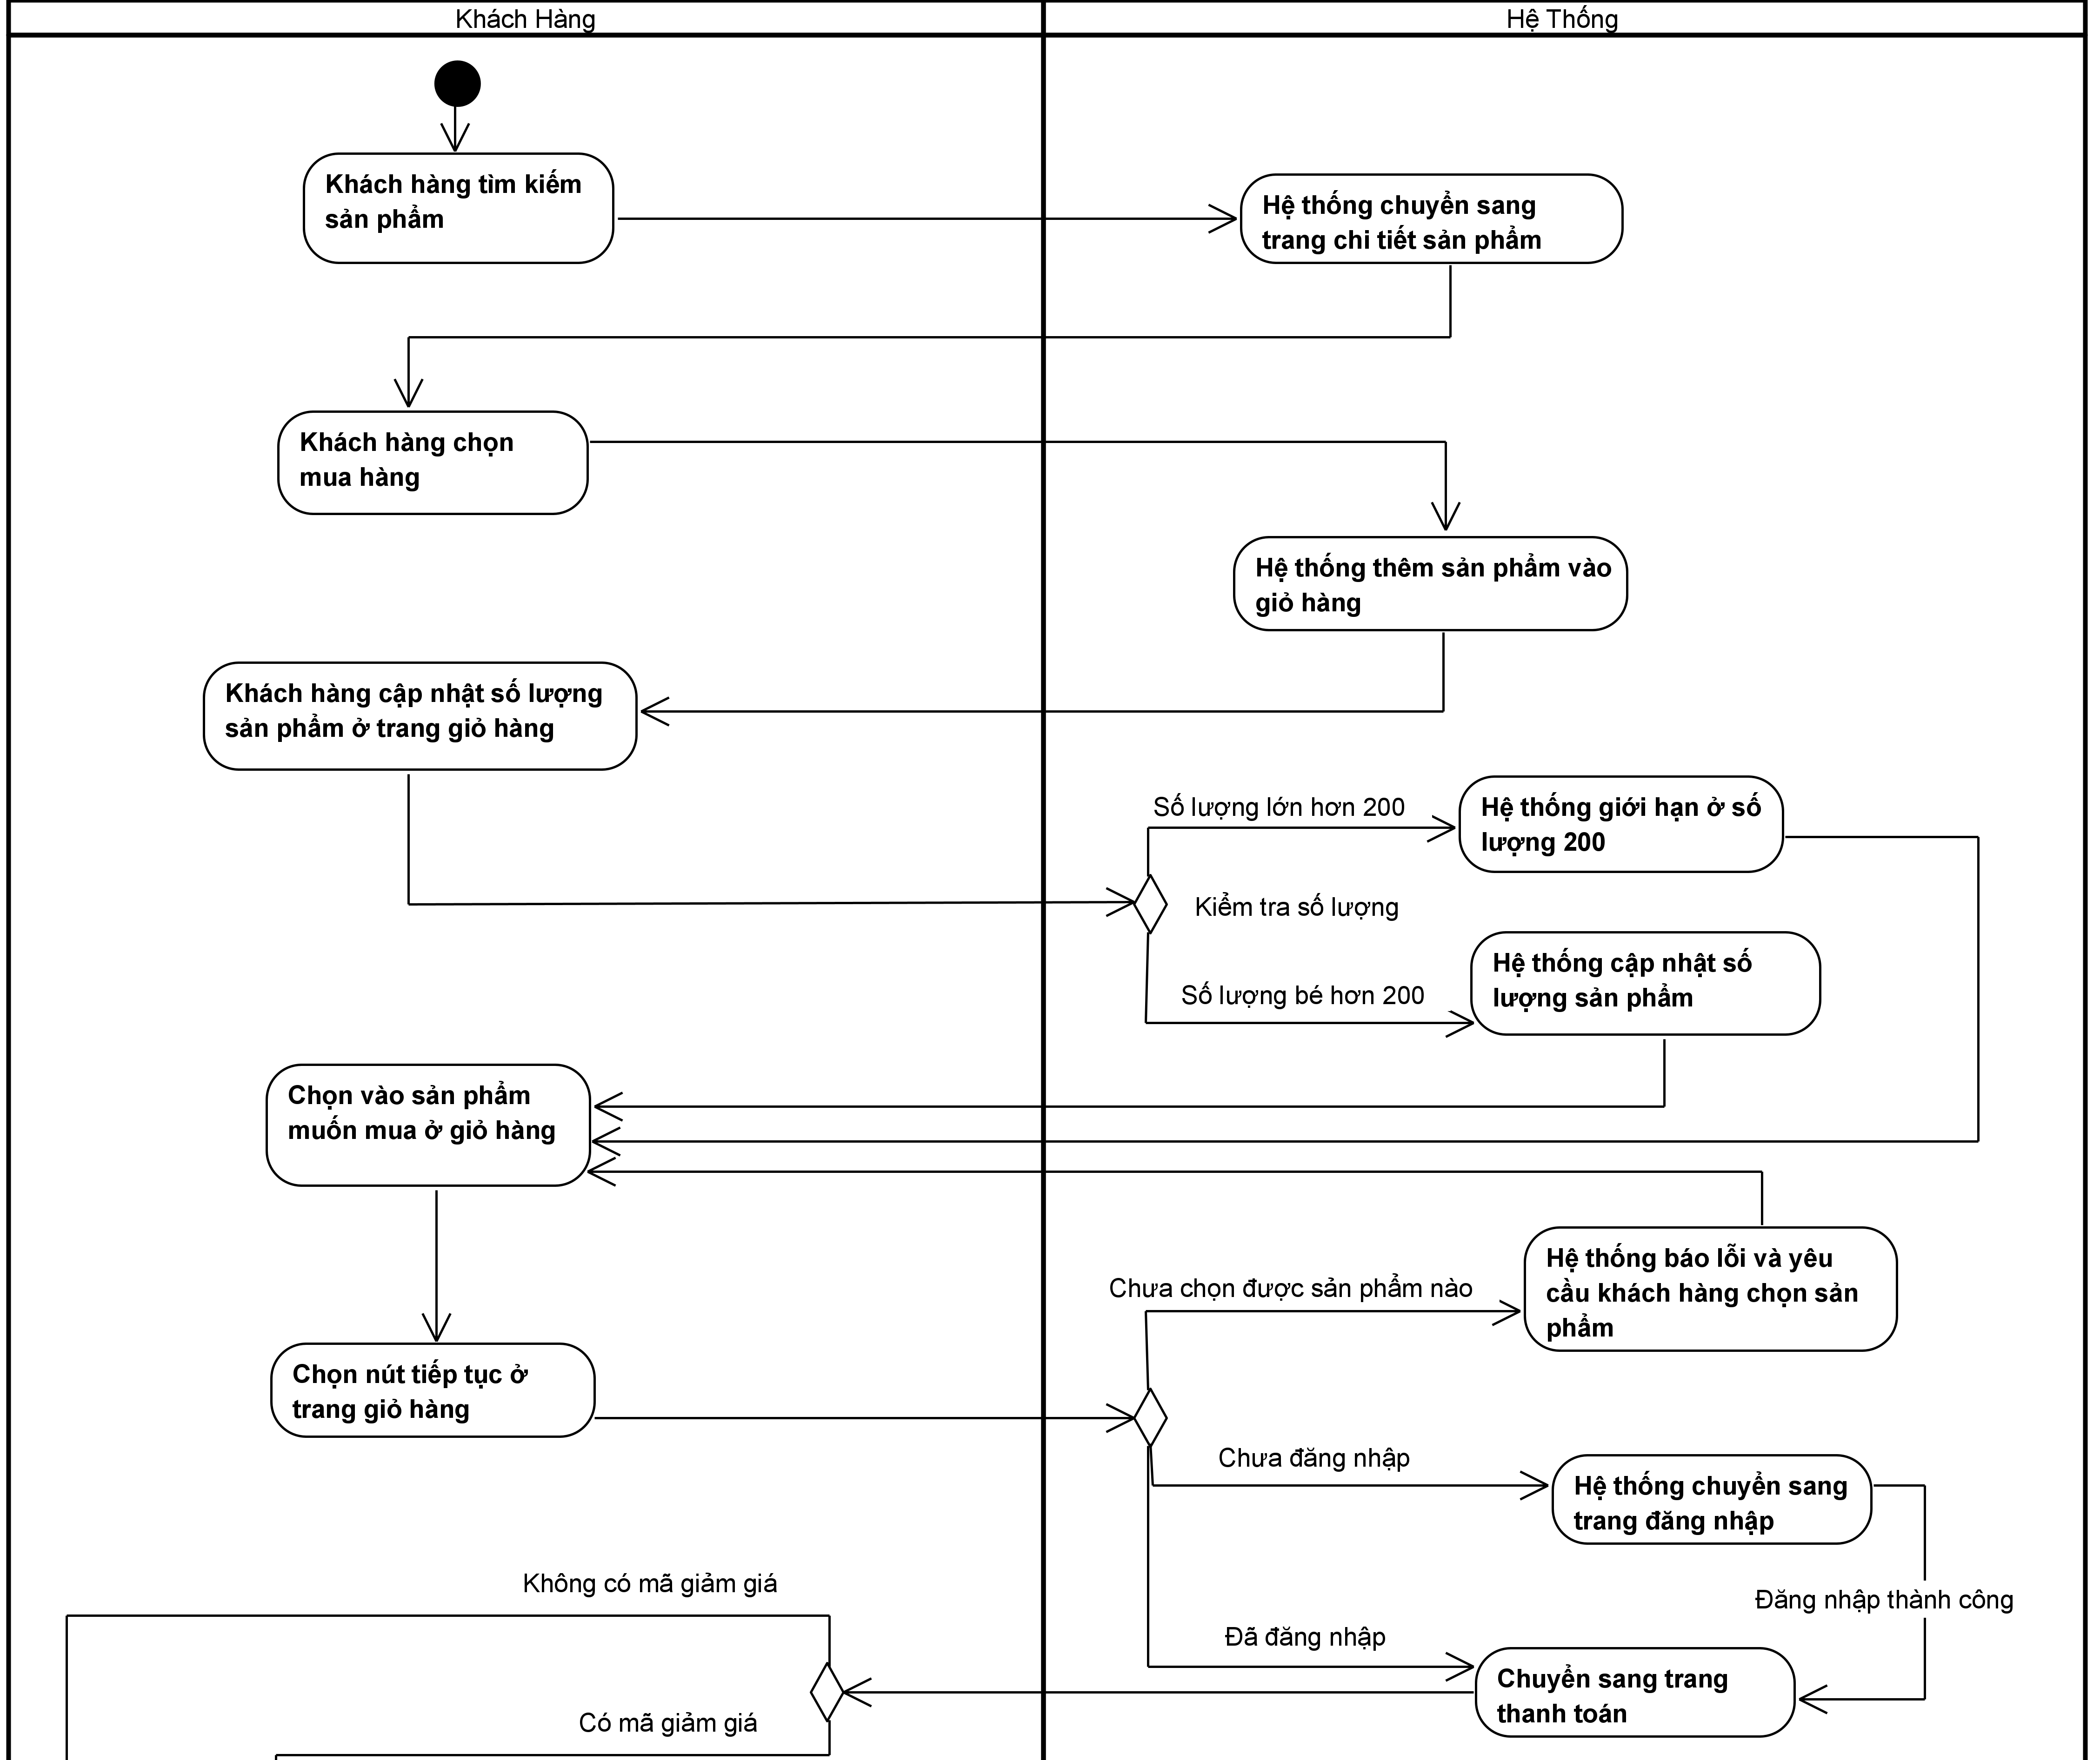
Sơ đồ hoạt động đặt hàng

Slide 16
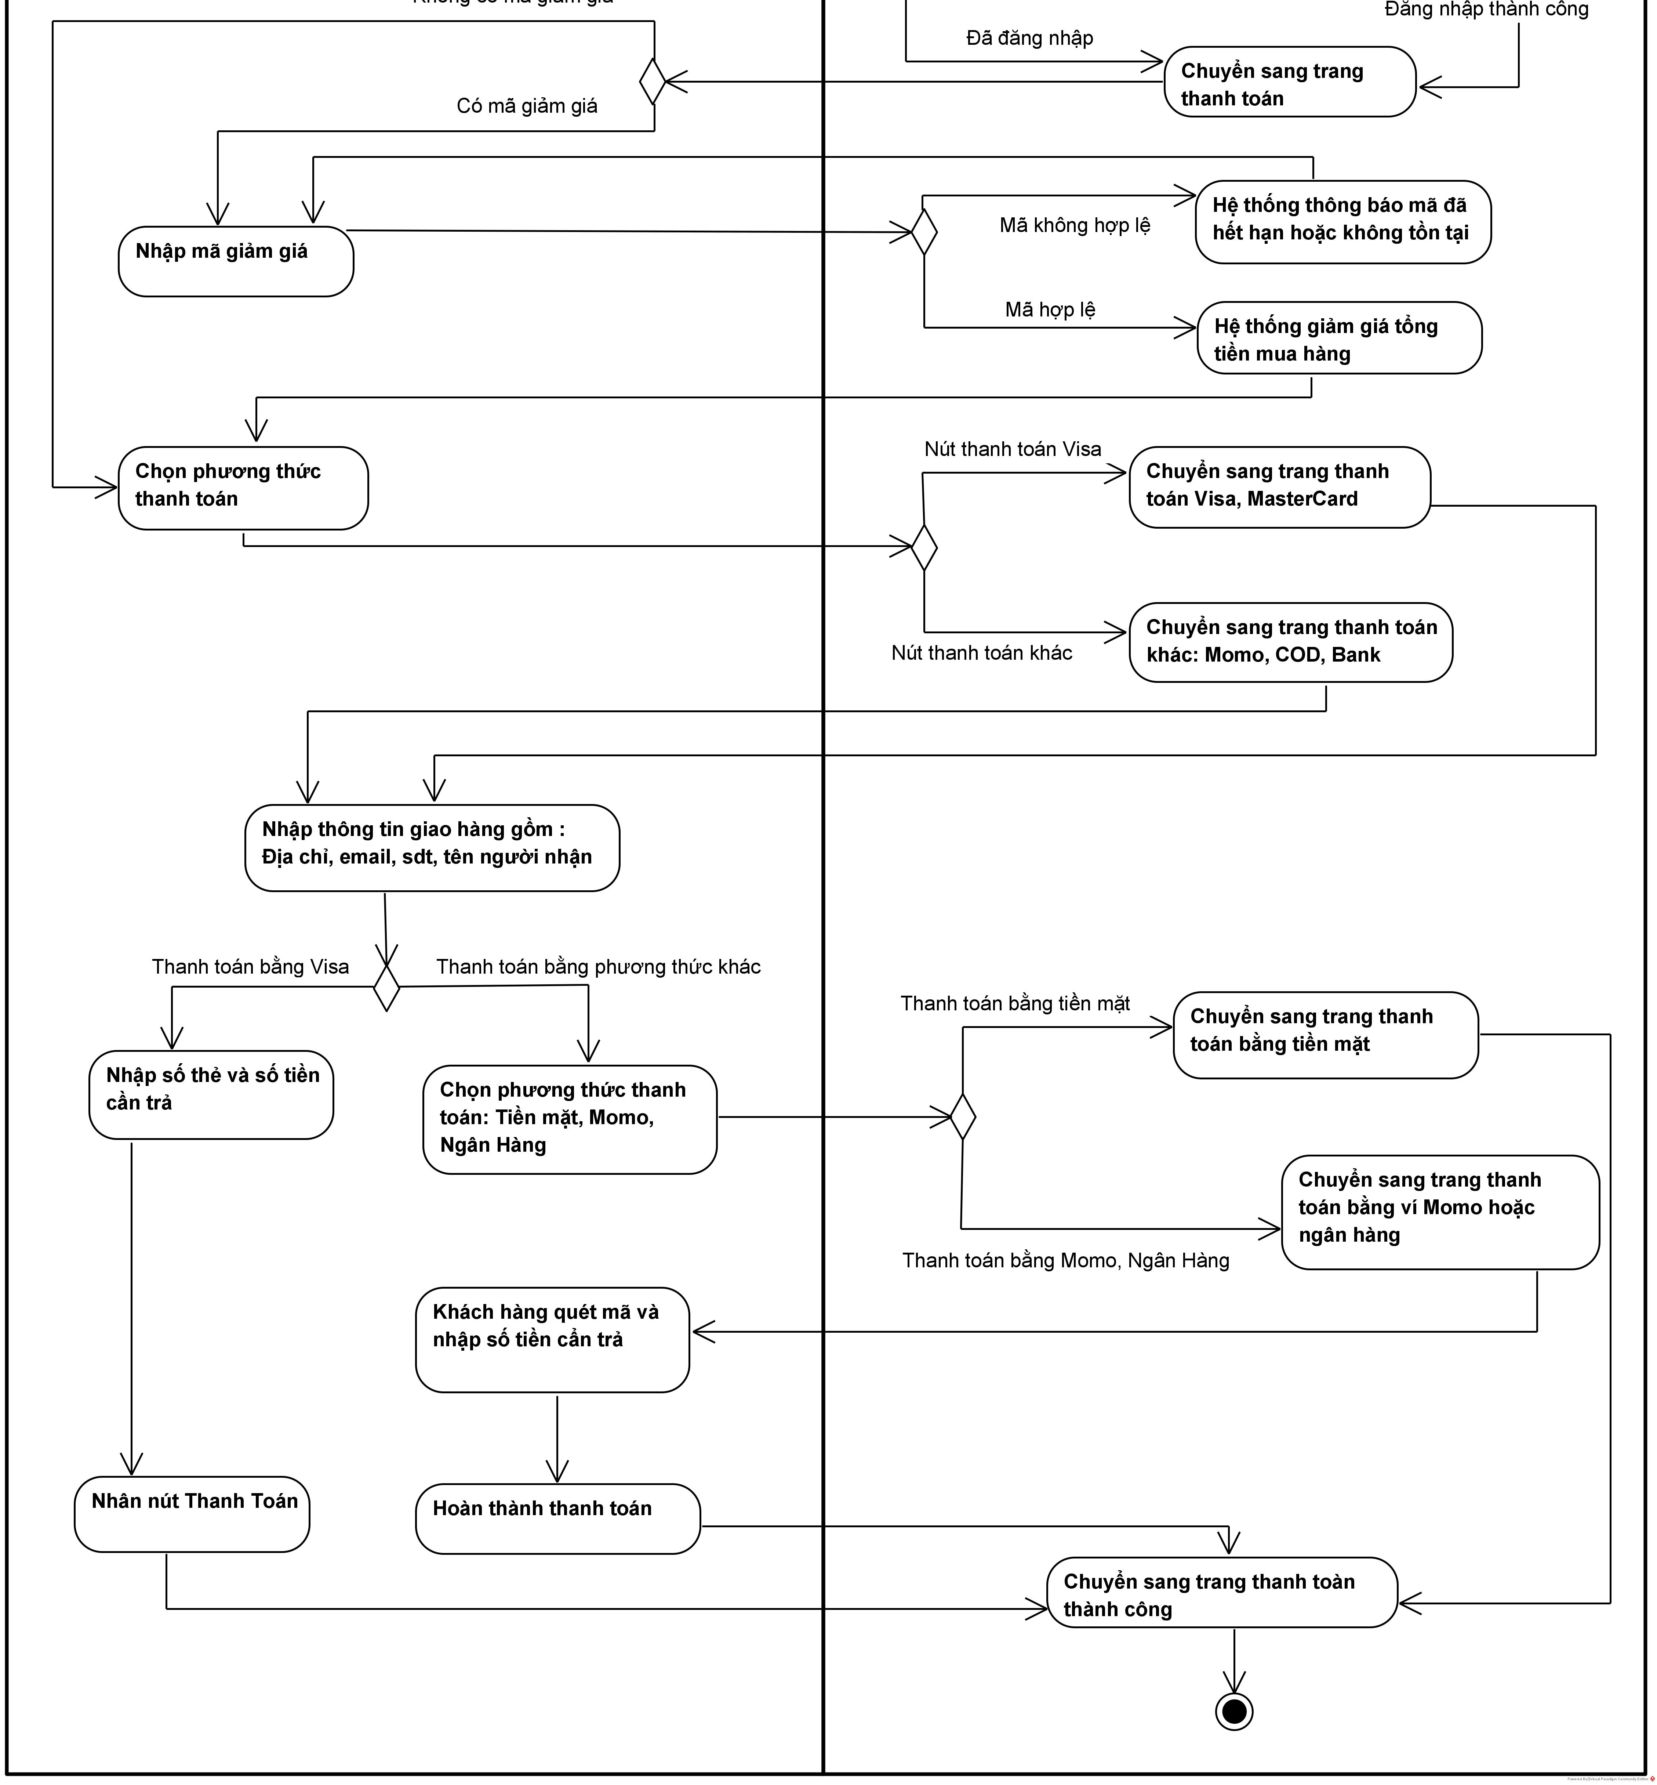

Slide 17
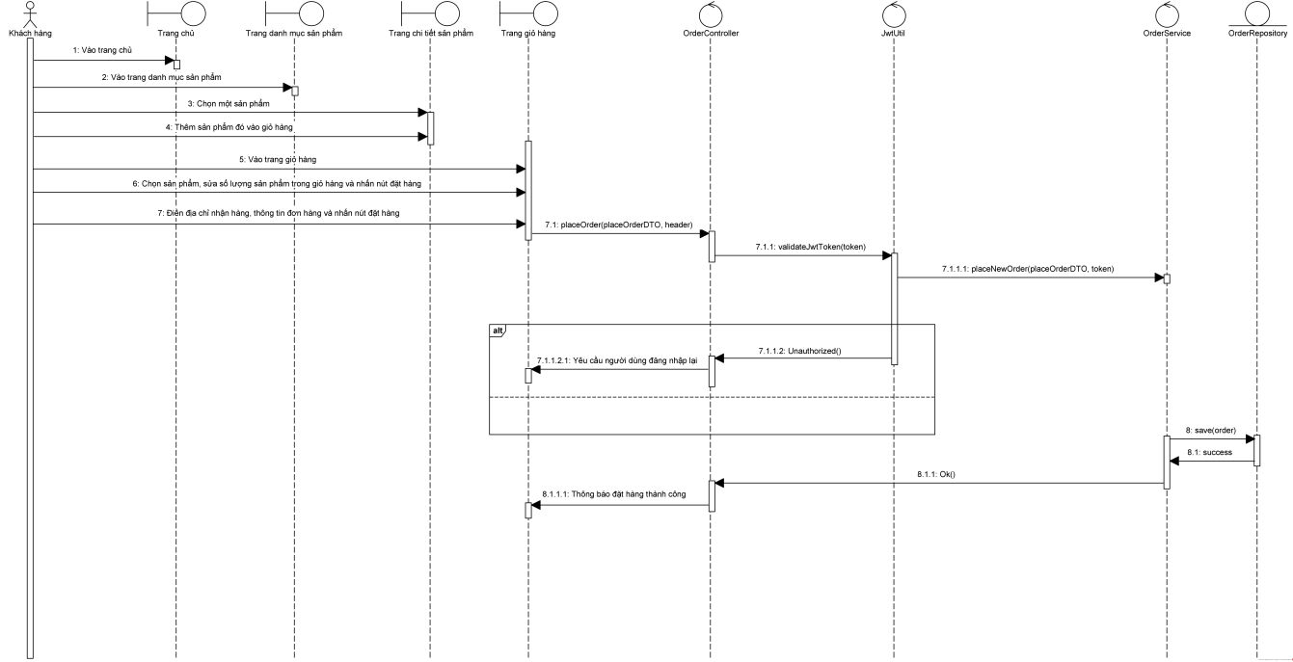
Sơ đồ tuần tự đặt hàng

Slide 18
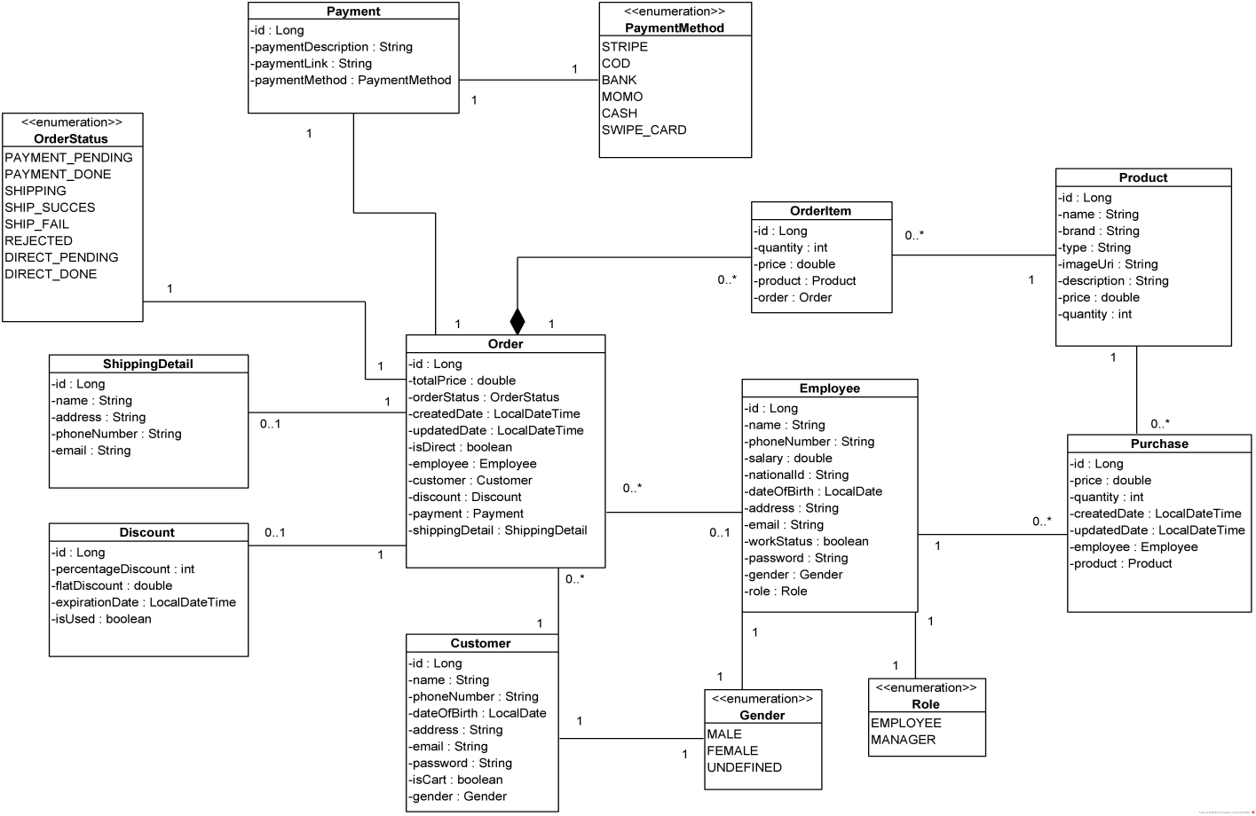
Sơ đồ lớp

Slide 19
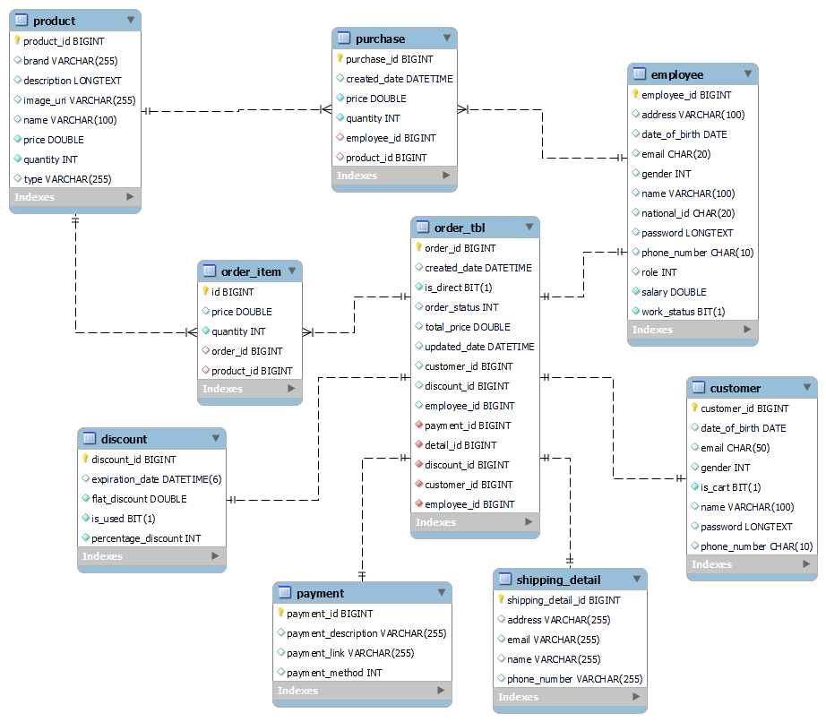
Sơ đồ cơ sở dữ liệu

Slide 20
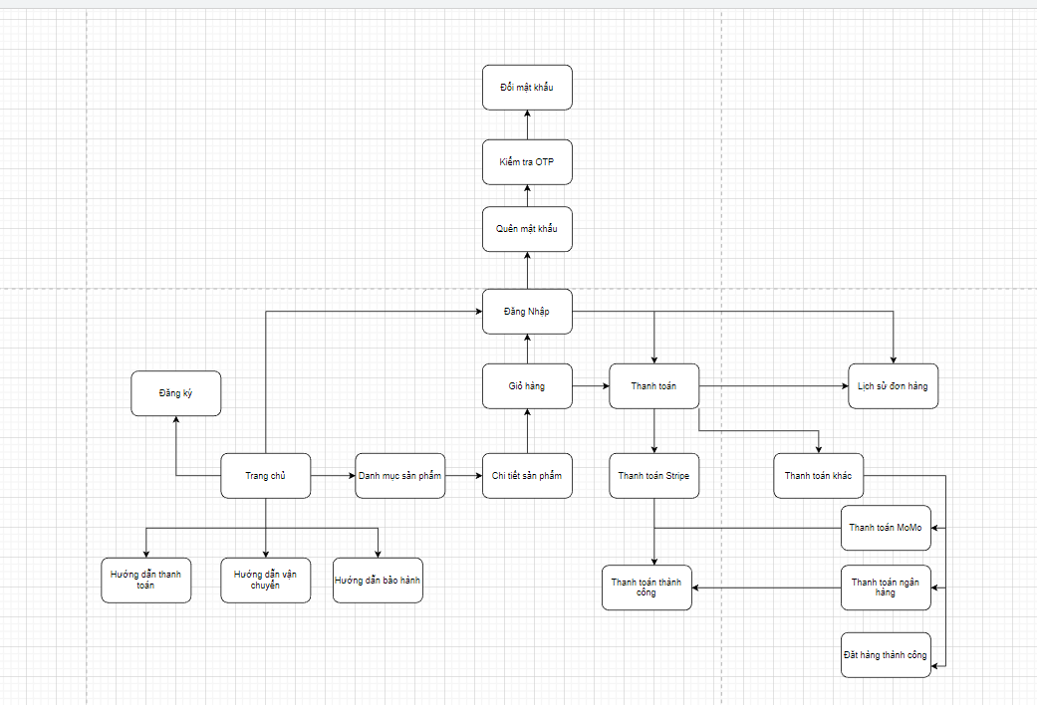
Sơ đồ luồng màn hình Website

Slide 21
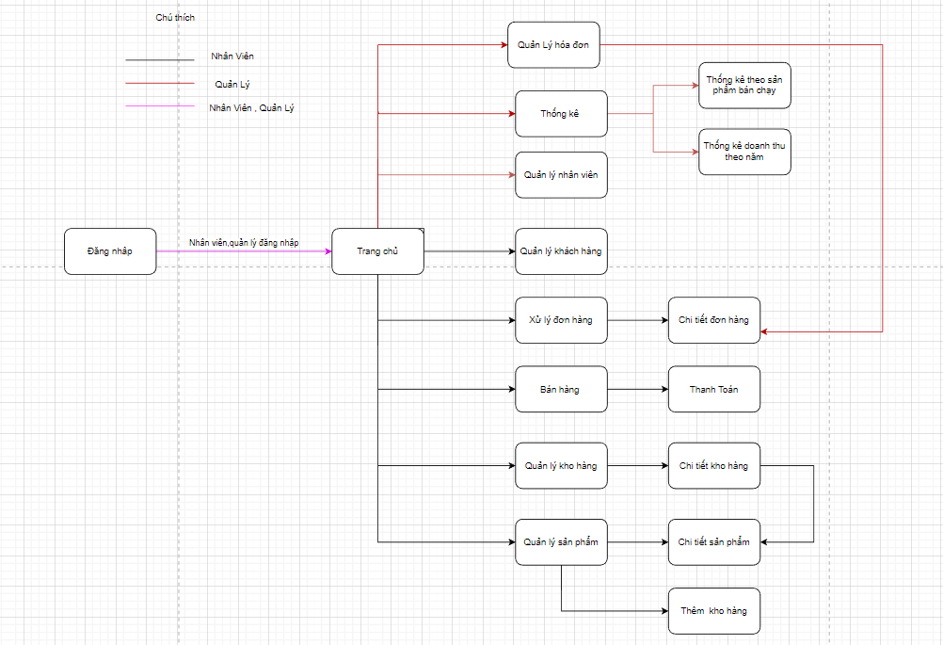
Sơ đồ luồng màn hình desktop

Slide 22

CHƯƠNG 4: HIỆN THỰC

Slide 23
Chương 5: KẾT LUẬN
Kết quả đạt được
Sử dụng các công nghệ mới , hiện đại như chatGPT, AWS S3,....
Phần mềm có khả năng triển khai vào thực tế.
Hạn chế
Phân bổ mã nguốn chưa được tối ưu
Hướng phát triển
Tiếp tục nâng cấp nhiều tính năng hữu ích hơn.
Tiếp tục nghiên cứu và vận dụng mô hình microservice cho dư án tiếp theo.

Slide 24

THANK YOU FOR YOUR LISTENING
c

